Slide 1

ОНЛАЙН-УРОКИ
ФИНАНСОВОЙ ГРАМОТНОСТИ
Помогают учащимся получить доступ к финансовым знаниям по более чем 20 темам из любой точки страны.
2022 год
Осенняя сессия: 14 сентября - 16 декабря
ЖДЕМ ВАС!
https://dni-fg.ru

Slide 2

ОНЛАЙН-УРОКИ
ФИНАНСОВОЙ ГРАМОТНОСТИ
Это проект Банка России, который способствует формированию
ответственного и грамотного подхода к принятию финансовых решений!
Для кого?
Для учеников старших классов
и студентов колледжей и техникумов.

Slide 3
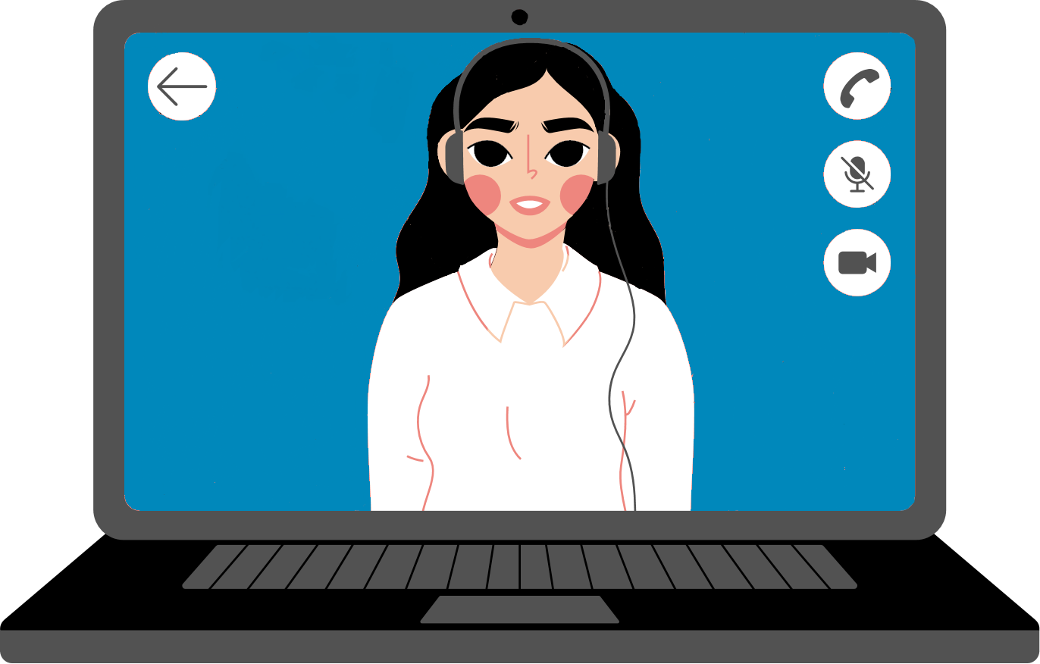
ОНЛАЙН-УРОКИ
ФИНАНСОВОЙ ГРАМОТНОСТИ
12
К урокам можно подключиться группой или индивидуально
9
3
совершенно БЕСПЛАТНО
6
45 мин.
по будням с 3:00 до 18:00 (по МСК)
.............
…….....
Какие виды банковских карт существуют?
………..
………..
………..

Slide 4
ОНЛАЙН-УРОКИ
ФИНАНСОВОЙ ГРАМОТНОСТИ
Как принять участие?
На сайте
https://dni-fg.ru
выбрать тему, дату и
время урока,
подать заявку
и вовремя подключиться!

Slide 5



ОНЛАЙН-УРОКИ
ФИНАНСОВОЙ ГРАМОТНОСТИ
ВАЖНО! Обязательно
заполните форму отзыва после окончания онлайн-урока!
Форма придет на почту, которую вы указали при регистрации на сайте https://dni-fg.ru.

Slide 6


ОНЛАЙН-УРОКИ
ФИНАНСОВОЙ ГРАМОТНОСТИ
В ответ на письмо с отзывом вы получите сертификат, который подтверждает ваше участие в онлайн-уроке по выбранной теме!
.............
…….....
………..
………..
………..

Slide 7
ОНЛАЙН-УРОКИ
ФИНАНСОВОЙ ГРАМОТНОСТИ
ПРИСОЕДИНЯЙТЕСЬ!
Узнайте все о личных финансах, кибербезопасности, налогах, финансовых продуктах и не только на
https://dni-fg.ru

